Slide 1

الصف : الثالث
المادة : لغة عربية
معارف ومهارات
عنوان الدرس : طبيب عربي

Slide 2

عزيزي التلميذ يُتوقعُ منكَ في نهايةِ الدرسِ أنْ تكونَ قادراً على:
1.قراءة النص قراءة سليمة معبرة .
2.تحديد الفكرة العامة للنص
3.اكتشاف معاني بعض المفردات في سياقات مختلفة

Slide 3

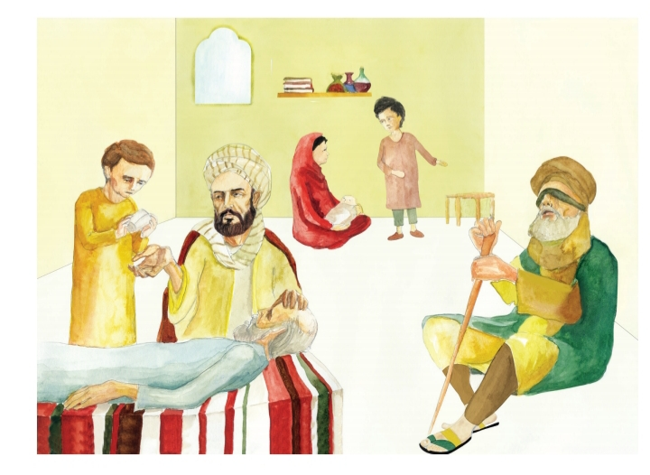
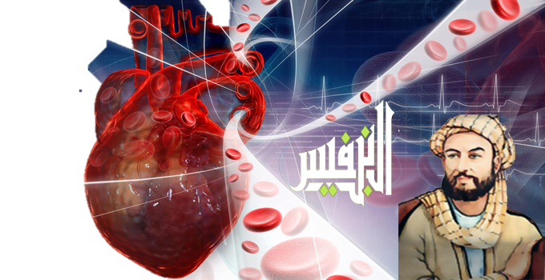

Slide 4

والأن هيا بنا نقرأ:
إِنهُ الطَّبيبُ العربيُّ علاءُ الدينِ أبو العلاءِ المعروفُ بابنِ النَّفيسِ وُلدَ وَتَرعرعَ في مدينةِ دمشقِ عام 1208.
كانَ يحبُ العِلمَ، وبعدَ أَنْ أُصِيبَ بالحُمى تَعلَّمَ الطَّبَ في البِيمارستان النُّوري الذي كَانَ جامعةً ومشفى في آنٍ واحدٍ ، فدرسَ فيها طبَّ العيونِ ، واطَّلع على الكثيرِ منْ أسرارهِ ثمَّ انتقلَ إلى القاهرةِ ،وأَكمل دراستهُ في الطِّبِّ وبَرَعَ فيه.

Slide 5

انتشرَ المرضُ بمصرَ، فتصدّى لهُ (ابنُ النَّفيسِ ) معَ فريقِ عملٍ من الأطباءِ حتى استطاعَ الانتصارَ عَليهِ ، وَأنقذَ النَّاسَ من الهلاكِ ، فكَرَّمَهُ أَهلُ مِصرَ ، وَجعلوهُ رئيساً للأَطباءِ.
اكتشفَ ابنُ النَّفيسِ الدورةَ الدمويةَ الصغْرى ، وَقدْ أَخذَ عُلماءُ الغربِ هذا الاكتشافَ وِنَسَبُوهُ إِليْهم ، كَمِا بَرَعَ في طبِ العيونِ وقدمَ معلوماتٍ كثيرةً عنِ الرؤيةِ والإِبْصارِ، وَتكريماً لهُ سُمِيَ مشفى العيونِ في دمشقَ بِاسمِه

Slide 6
وهُو أَولُ طبيبٍ نَصَحَ مَرضَاهُ بِالتَقليلِ مِن تَنَاوُلِ الملحِ، وَقَد سَمّاهُ القَاتِلَ الصامتَ، وَعندما بَلَغَ الثّمانينَ مِن العمرِ مرِضَ مرضاً شَديداً. تُوفي في عامِ 1288 م.
رَحِمِ اللهُ الطبيبِ العربيّ ابن النفيسِ فقد قدَّم للإنسانيّةِ خدماتٍ جليلةٍ.

Slide 7
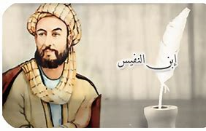
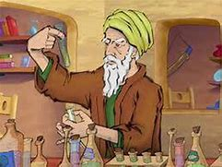
أُحددُ الفكرة العامة للنص:
الإنجازات العلمية لابن النفيس

Slide 8
شرح المفردات الجديدة:
نَمَا
تَرَعرعَ
تَفَوقَ
بَرَعَ
عَظِيمة
جَلِيلة

